Slide 1
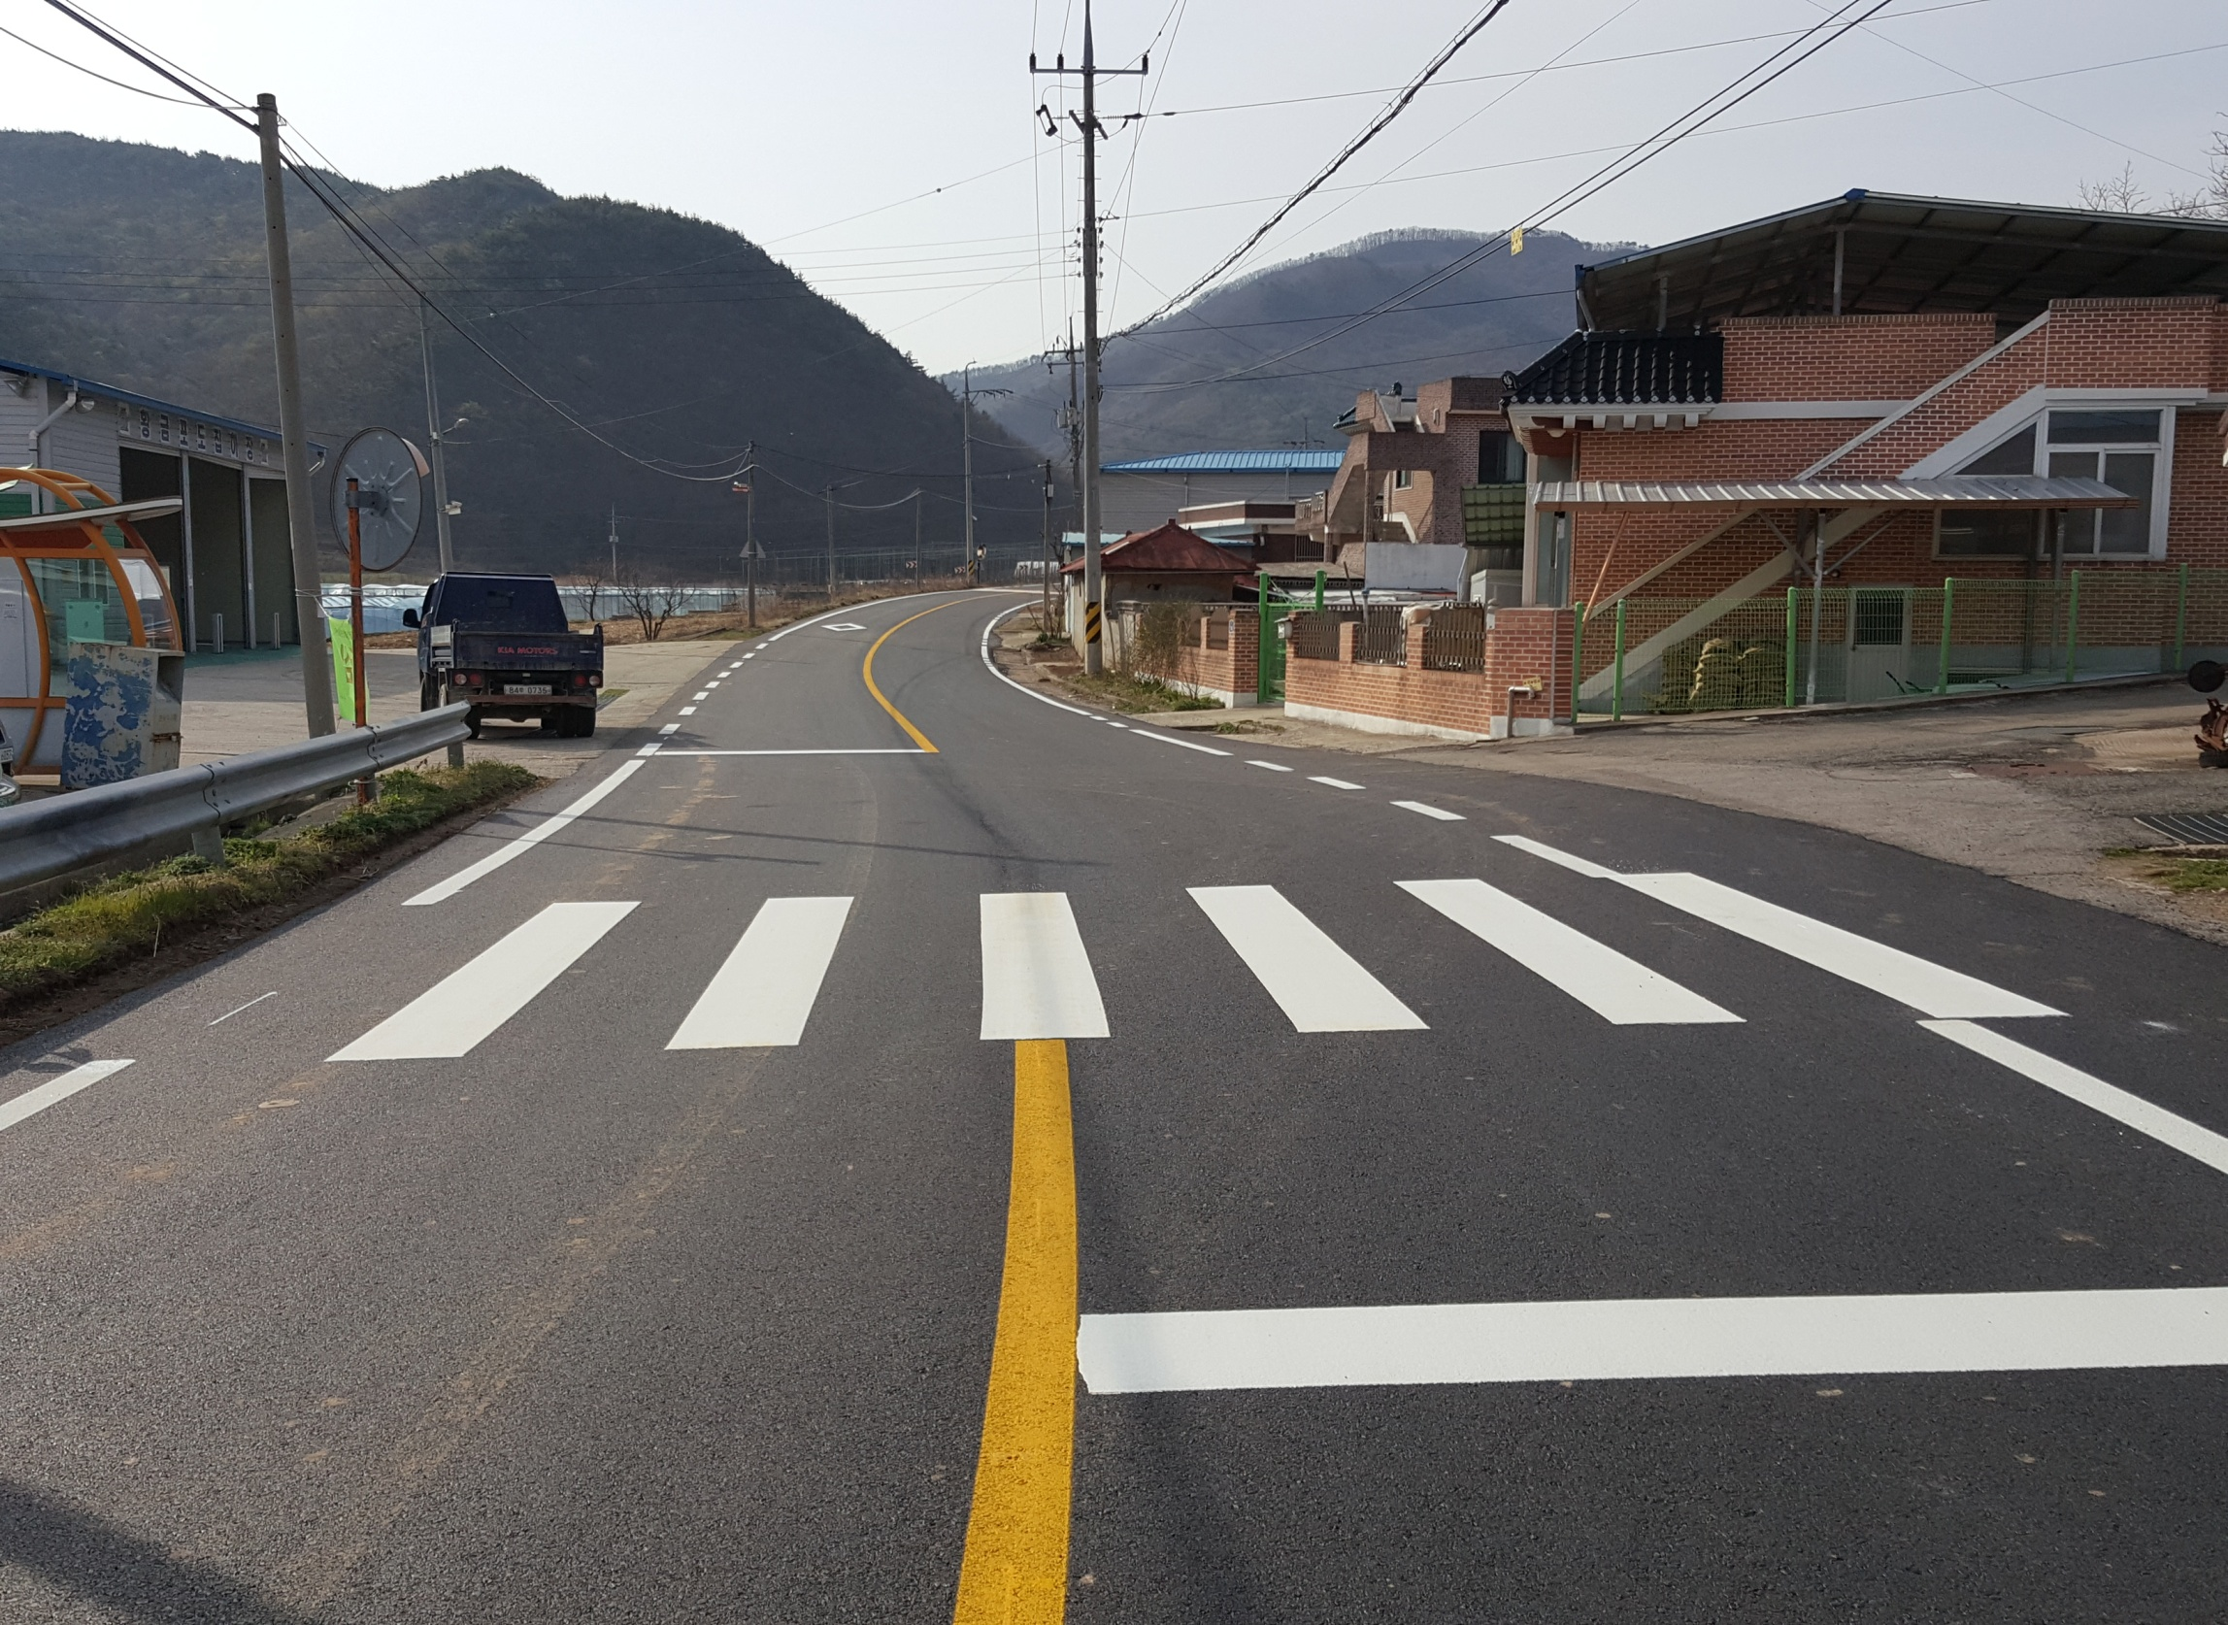
건설교통과
Notes:
1
먼저, 지금의 옥천입니다.

Slide 2
9-1. 이면도로 조도개선사업 집행
대상지 : 영동읍외 2개면 (학산,심천면)
사업량 : 21개소 (독립주3개소/ 가오스 18개소)
사업비 : 17,000천원
9-2. 주차장 조성사업 추진
영산동 복층화 : 철골구조 특허심의, 사업구역지정용역 착수
구교동 주차장조성 : 준공
신규지구 조성사업 : 부용2리 외 3개소 / 공사 착공
9-3. 버스승강장 점검
기간/내용 : 6월중
- 신규설치 대상지 현장 확인 및 설치, 환경정화(주변 제초 및 청소)
- 버스승강장 주변 위험시설 전수조사 및 시설개선

Slide 3
9-4. 군도 및 농어촌도로 확포장 사업 추진
사 업 명 | 사 업 량 | 사 업 비(백만원) | 내 용 | 비고
합 계 | L=10.2km | 8,700
추풍령(사부리)도로확포장 | L=0.6km ,B=8.0m | 900 | 공사추진중
추풍령(계룡리)도로확포장 | L=0.6km, B=6.0m | 650 | 공사추진중
학촌~마곡간 도로확포장 | L=0.9km, B=6.0m | 1,500 | 보상협의
횡지~구백간 도로확포장 | L=0.6km, B=6.0m | 1,300 | 보상협의
광평도로확포장 | L=0.25km, B=8.0m | 500 | 보상협의
구강~죽산간 도로확포장 | L=1.72km, B=3~8m | 600 | 관계기관협의 (대전지방국토관리청)
노근-우천간 도로확포장 | L=0.65km, B=8.0m | 500 | 관계기관협의 (한국도로공사)
공암~철동간 진입로 개설공사 | L=0.3km,B=6.5(5.0)m | 500 | 공사추진중
명덕(도가실)도로확포장 | L=2.2km,B=6.5(5.0)m | 550 | 인허가 협의
지촌-남전간 도로확포장 | L=1.0km,B=8.0(7.0)m | 550 | 인허가 협의
남전~가동간 도로확포장 | L=1.1km B=8.0(7.0) | 550 | 인허가 협의
용산가곡리(리도206호)도로확포장 | L=0.13km B=6.5(5.0) | 350 | 인허가 협의
안화리(군도24호선) 진입로개설 | L=0.3km,B=8.0(7.0)m | 550 | 인허가 협의

Slide 4
9-5. 회전 교차로 사업 추진
구교사거리 : 보상금 지급 및 지전전주이설
구교삼거리 : 공사집행
9-6. 길현지구 소규모용수개발사업 보상 협의
6월 중 / 심천면 길현리 일원 / 445백만원
토지 34필지 / 지장물 8건
9-7. 농촌중심지활성화사업 추진
황간면 : 특별교육워크숍/ 6.3(월) ~6.4(화)/ 충주리조트
용화면 : 토지보상 협의 착수
매곡면 : 지역역량강화 착수/ 6.5(수)

Slide 5
9-8. 마을만들기 지원사업 1단계 평가
6.13.(목) / 영동읍 상가리 외 6개마을
주민참여도, 사업성과 등 현장평가
9-9. 기타현안업무
군도및농어촌도로 재포장사업(1차)/ 800백만원 / 공사준공
도로유지보수공사(2차) / 487백만원 / 영동지구 외7개 지구 / 공사집행
영동읍 보행환경개선지구 정비사업 /100백만원 / 실시설계용역 추진
자동차 관련 과태료 부과 / 불법주정차, 자동차손해보상위반, 자동차검사지연
▣ 이달의 중점 홍보 사항
가로보안등 조도개선 사업 추진
- 홈페이지 및 감고을소식지
활짝핀 금계국 홍보
- 홍보 방법 : 홈페이지 및 지방지 신문보도

